Slide 1
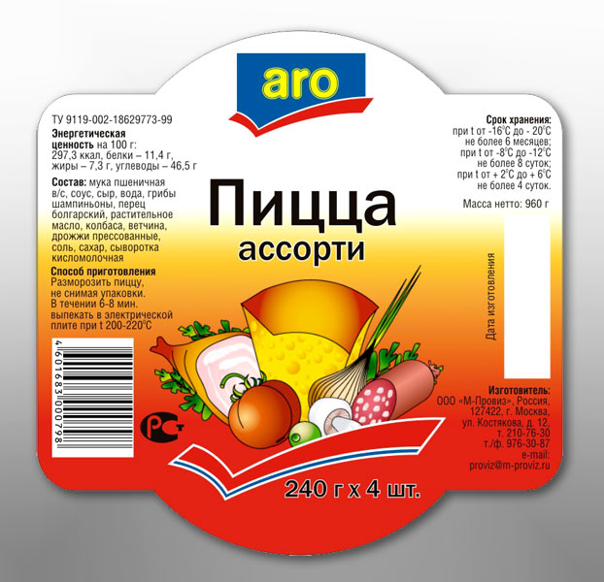


Этикетка
Этикетка - знак, нанесённый в виде наклейки на товар с указанием торговой марки производителя, названия, даты производства, срока годности.

Slide 2
Цель: научиться изготовлять этикетку с помощью аппликации.
Задачи:
закрепить умение пользоваться шаблонами;
учиться вырезать симметричные фигуры;
уметь применять свои знания и фантазию при изготовлении этикетки.

Slide 3
План работы
1.Обвести по шаблону банку на листе цветной бумаги и вырезать.
2.Обвести этикетку на цветной бумаге и вырезать.
3.Продумать рисунок этикетки.
4. Вырезать предметы для этикетки.
5. Наклеить предметы на этикетку, а этикетку- на банку.

Slide 4
Правила работы с инструментами и материалами
1.Инструменты и материалы лежат с той стороны, которой рукой вы их берёте.
2.По классу с ножницами не передвигаться.
3.Не подносить ножницы к лицу.
4.Передавать ножницы кольцами вперёд.
5.Из бумаги вырезать предметы с краю, бумагу экономить.

Slide 5
Ярмарка
Раскладываем «заготовки» на последние парты.
«Покупаем заготовки».

